Slide 1

ITMAN 자산관리 시스템
통합 자산관리 플랫폼
DRINK
팀장: 송혁진 팀원: 김선우 팀원: 한진용
2025.08.20

Slide 2
DRINK 팀
팀 소개
ITMAN 자산관리 시스템 개발
송혁진
팀장
김선우
팀원
한진용
팀원
프로젝트관리
팀원 조율
전략 계획
Java
Spring
MyBatis
Java
Spring
MyBatis

Slide 3

프로젝트소개
ITMAN 자산관리 시스템
통합 자산관리 플랫폼
ITMAN은 기업의 IT 자산을 효율적으로 관리하기 위한 통합 자산관리 시스템입니다.
단일 웹 시스템 내에서 모든 정보를 통합하여 관리할 수 있는 환경을 제공합니다.
통합 관리
단일 웹 시스템 내에서 모든 정보를 통합하여 관리할 수 있다.
전체 수명 주기 관리
자산의 전체 수명 주기를 체계적으로 추적하고, 관련 정보를 실시간으로 파악할 수 있다.
효율성 극대화
업무 효율성을 높여 조직의 IT 자산 관리에 필요한 시간과 인력을 줄일 수 있다.

Slide 4

시연 영상
ITMAN 시스템 시연 영상
https://youtu.be/ro415H9-X3o
영상 설명
본 영상에서는 ITMAN 시스템의 전체 기능 흐름을 확인하실 수 있습니다. 관리자가 회사 계정 생성부터 조직 구조 설정, 직원 및 자산 등록, 그리고 자산 할당 및 관리하는 전체 워크플로우를 경험하실 수 있습니다.
계정 생성
조직 관리
자산 관리
이메일 기반 인증 시스템으로 보안된 계정 생성 및 관리
그룹, 부서, 직위 등 조직 구조 설정 및 관리
자산 등록, 상태 변경, 위치 이동, 담당자 교체 등 전체 생 명주기 관리

Slide 5
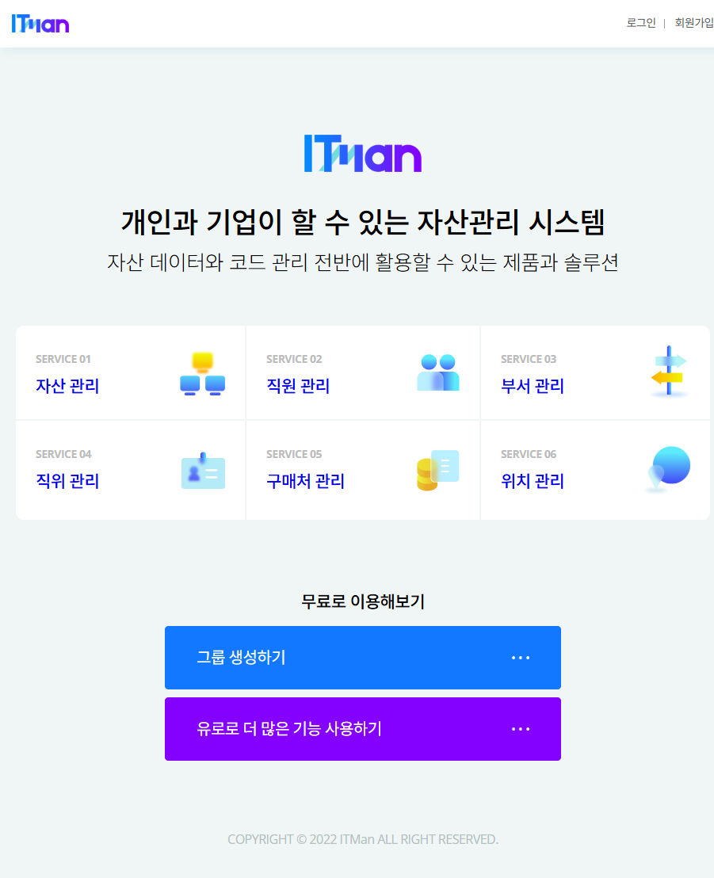

Slide 6
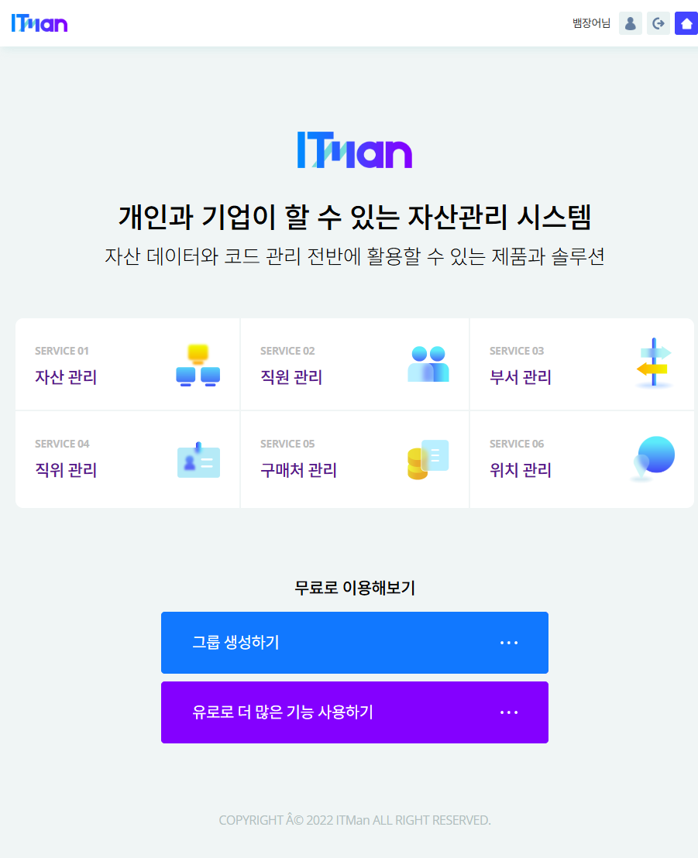

Slide 7
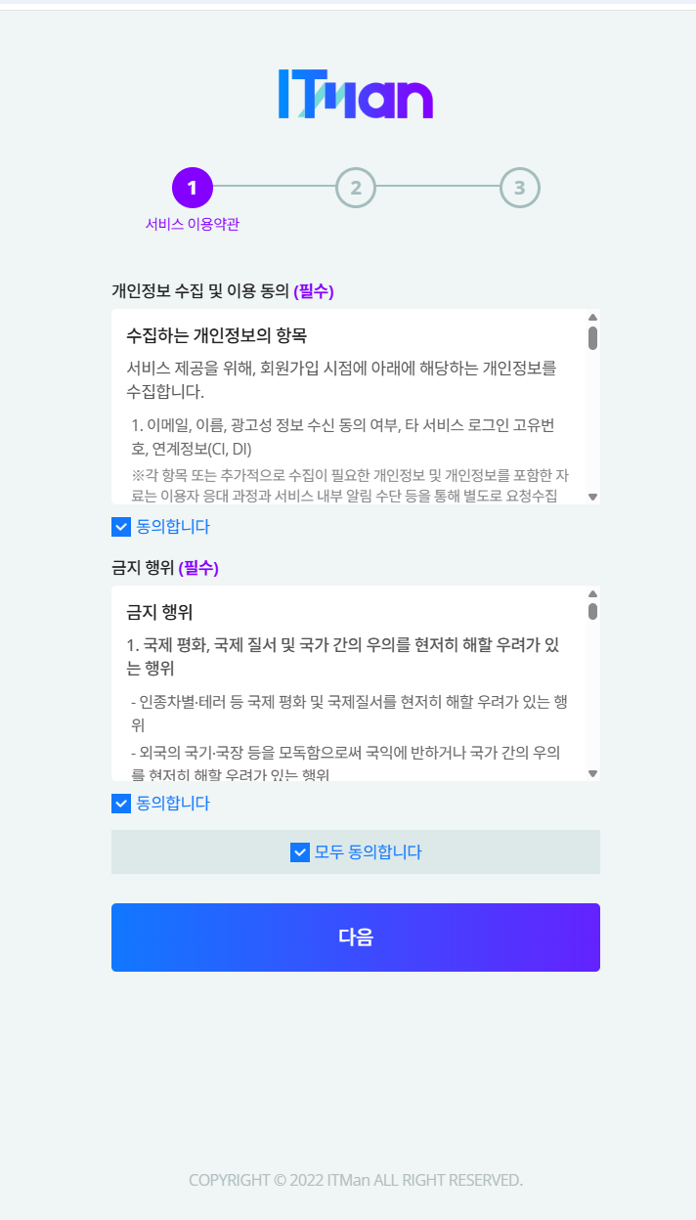

Slide 8
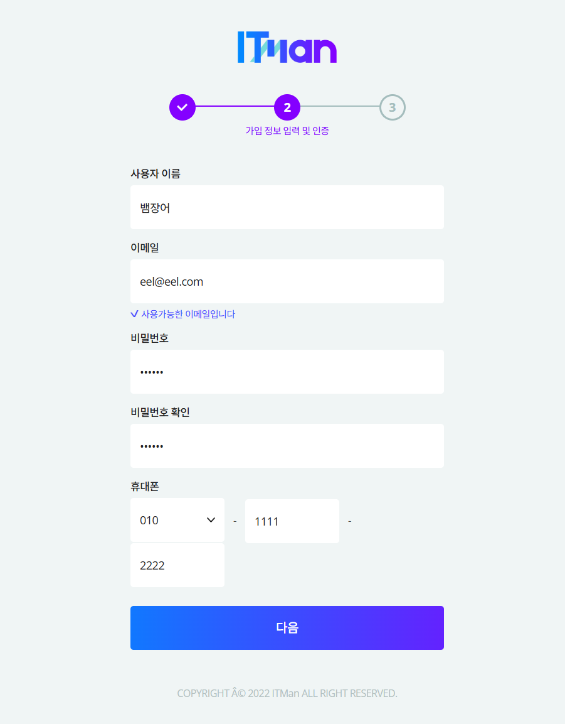

Slide 9
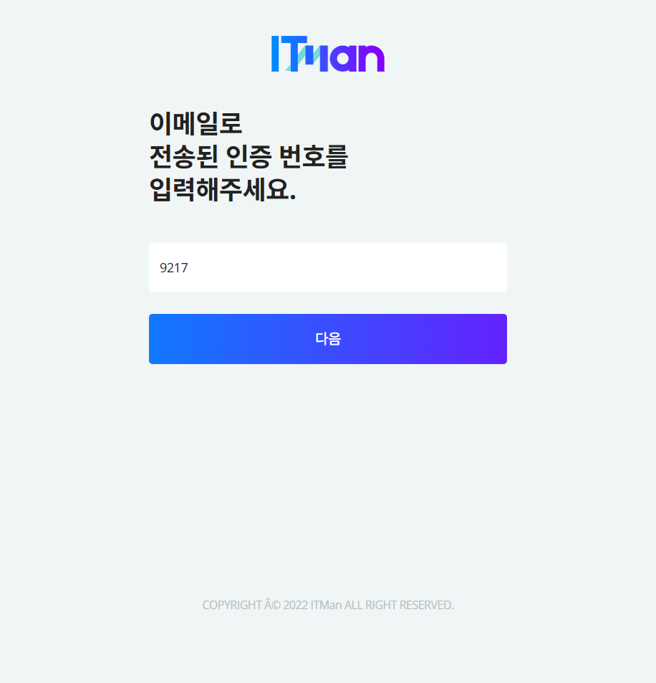

Slide 10
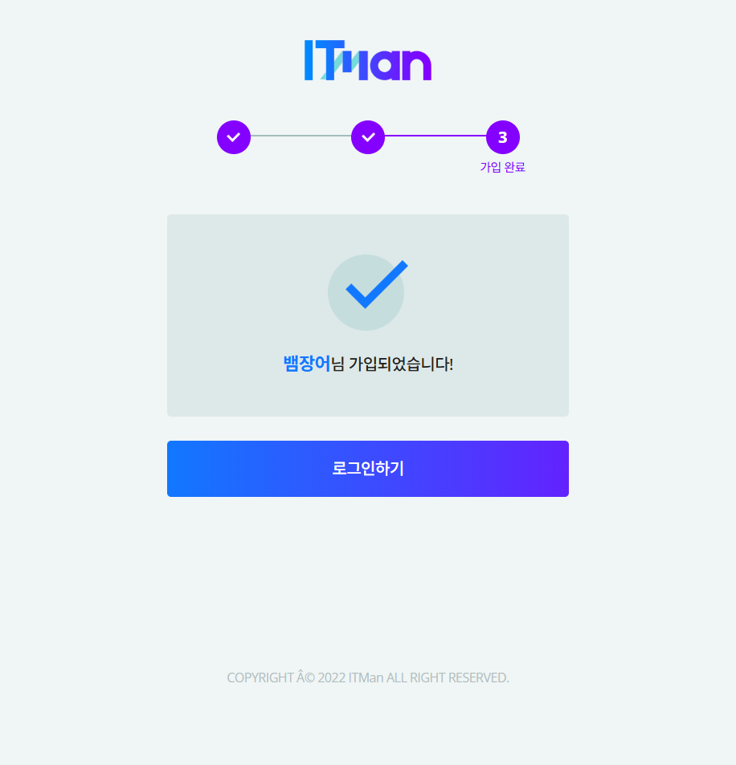

Slide 11
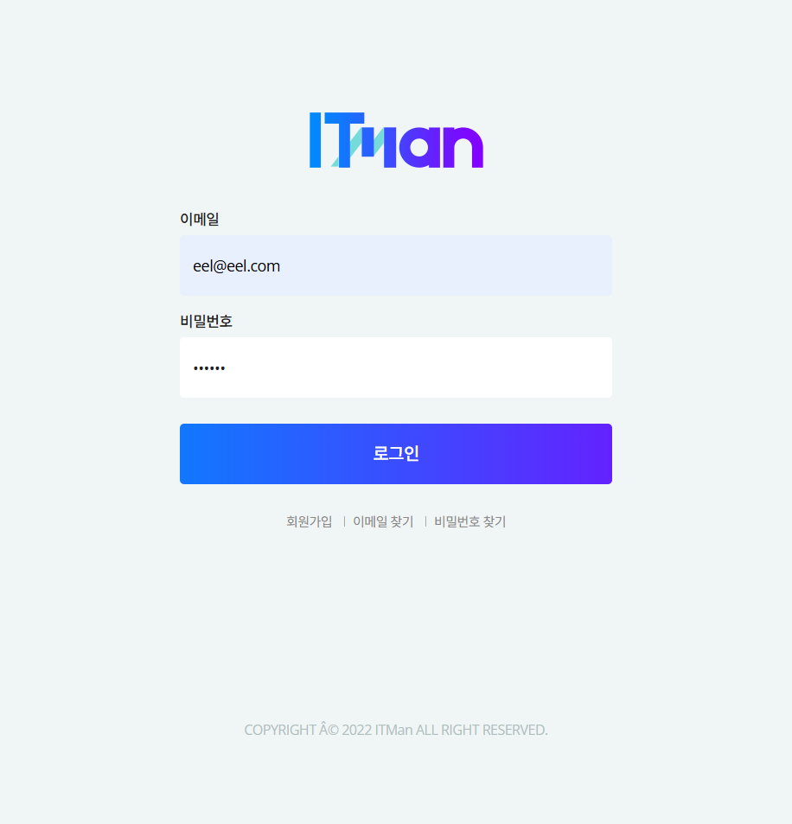

Slide 12


Slide 13

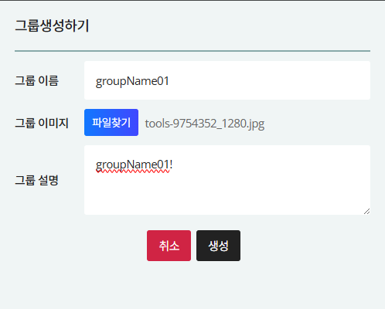

Slide 14
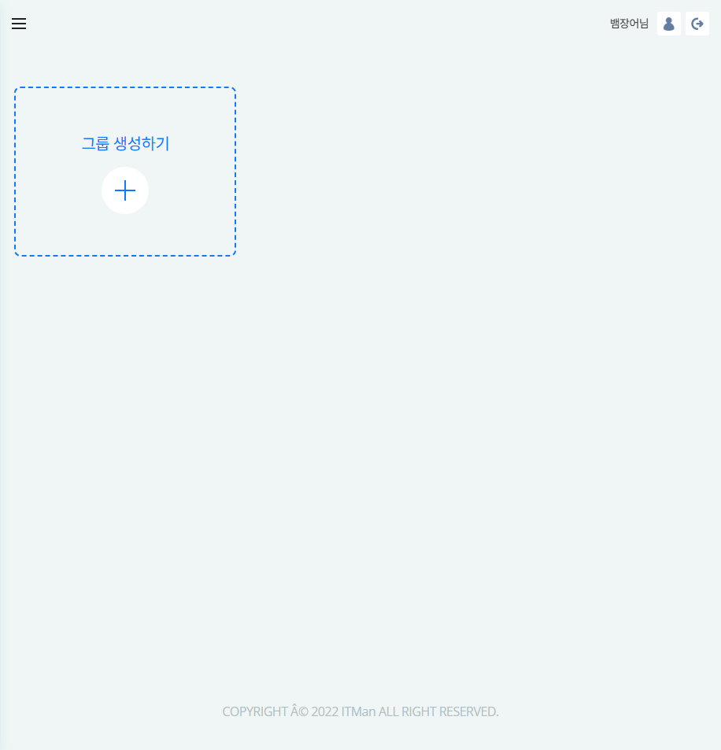

Slide 15
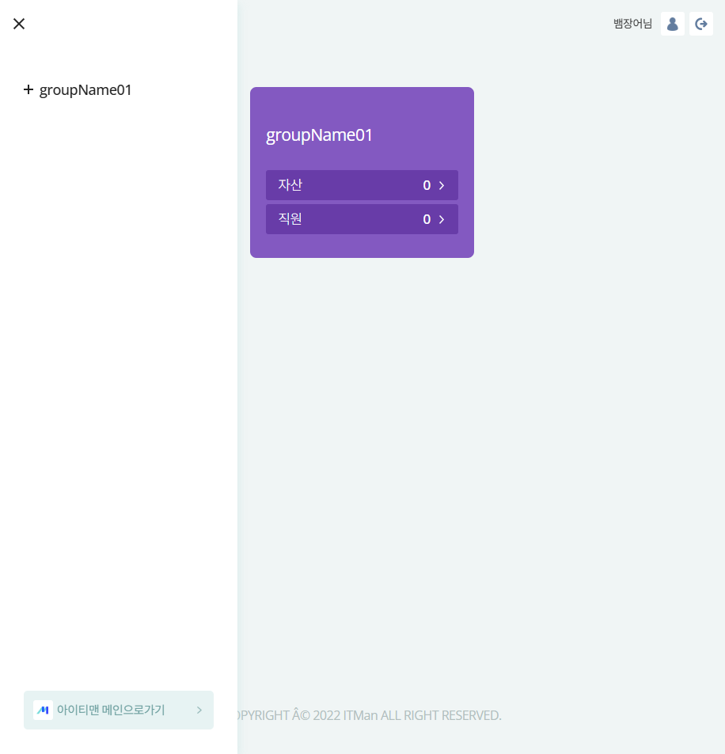

Slide 16
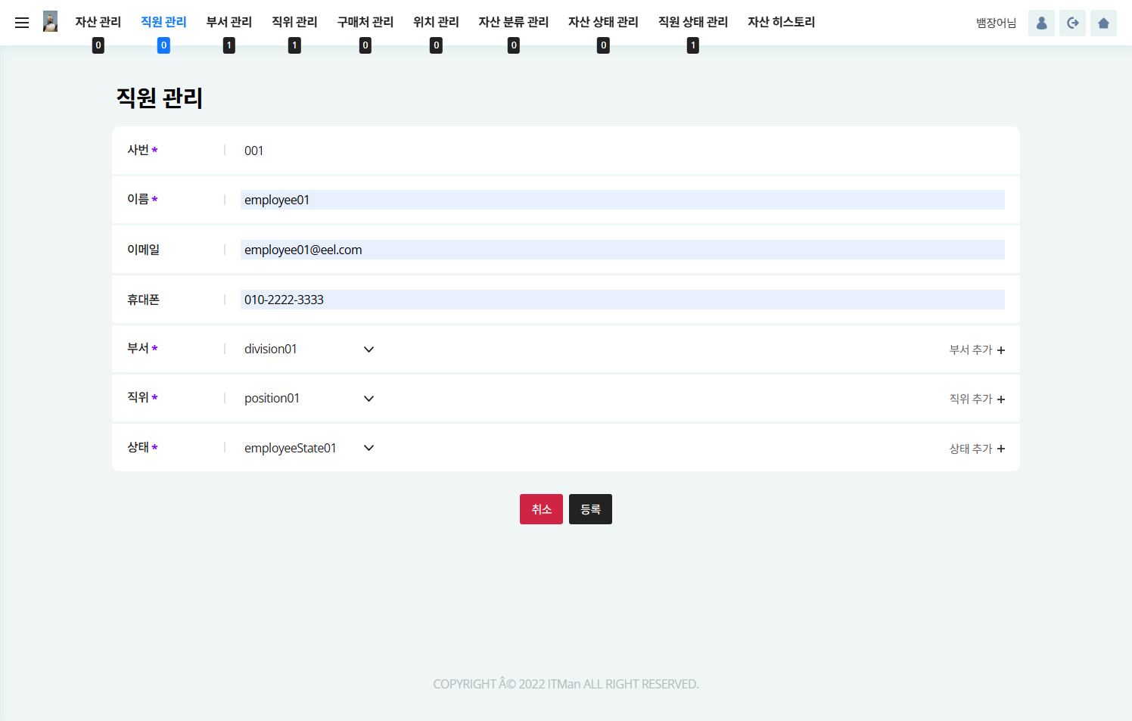

Slide 17
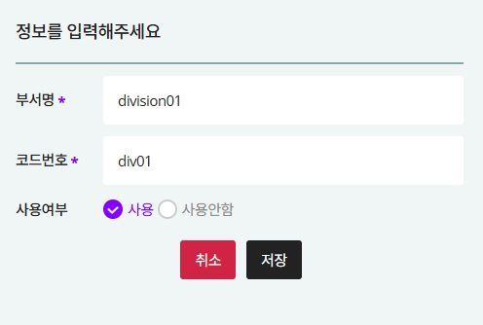

Slide 18
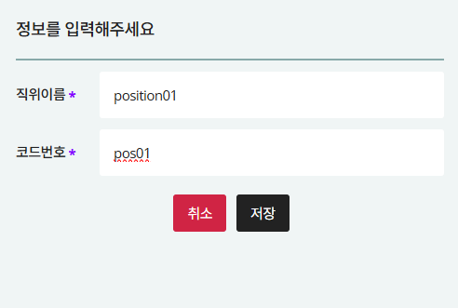

Slide 19
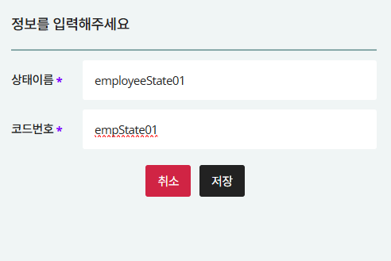

Slide 20
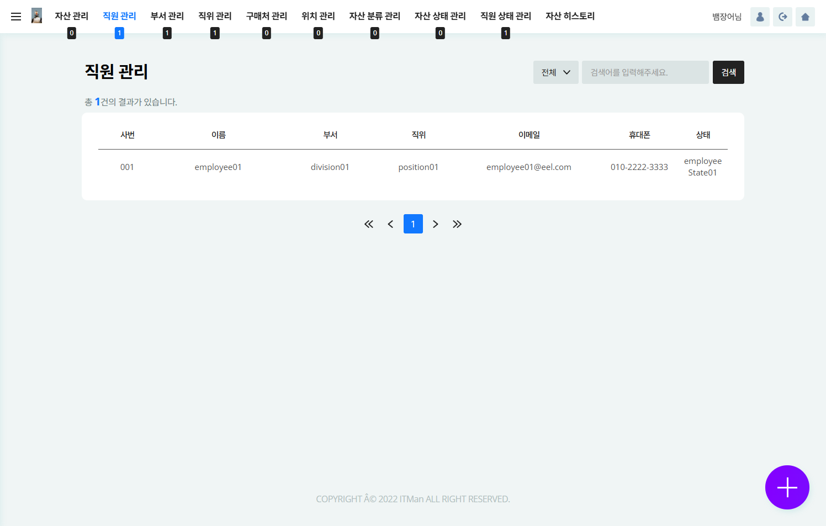

Slide 21
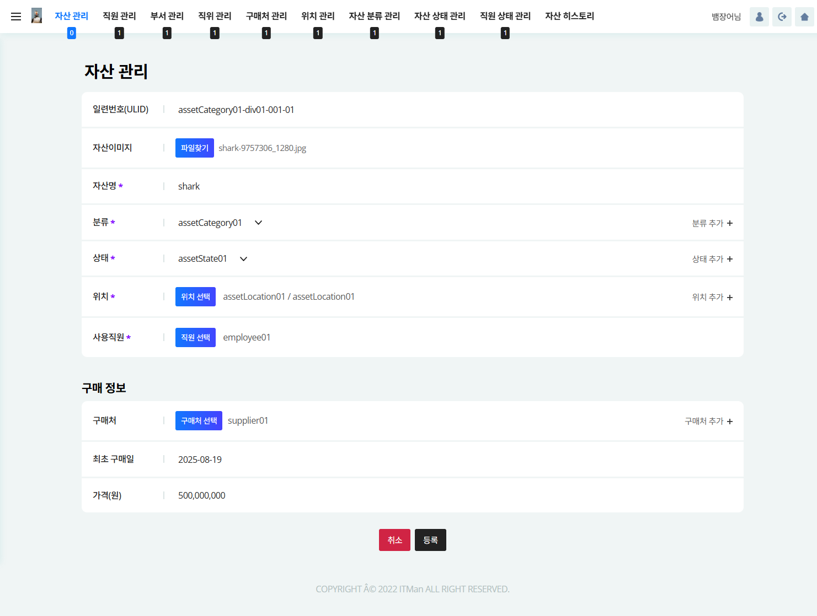

Slide 22
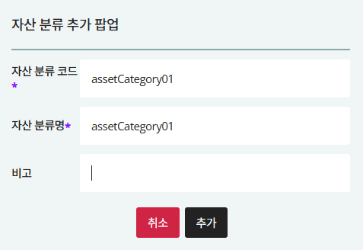

Slide 23
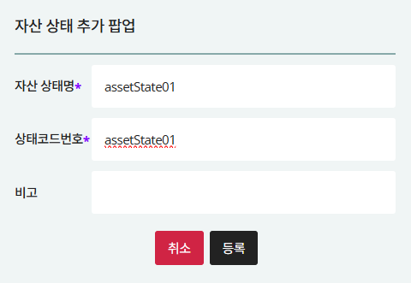

Slide 24
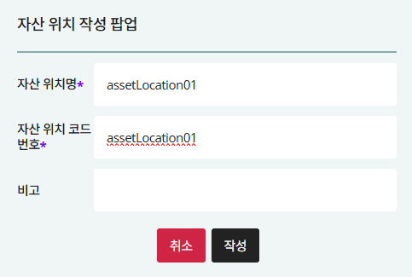

Slide 25
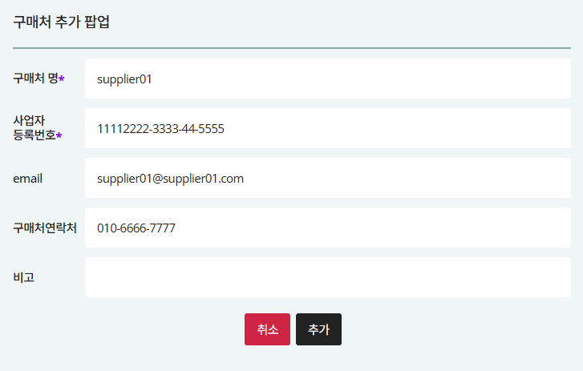

Slide 26
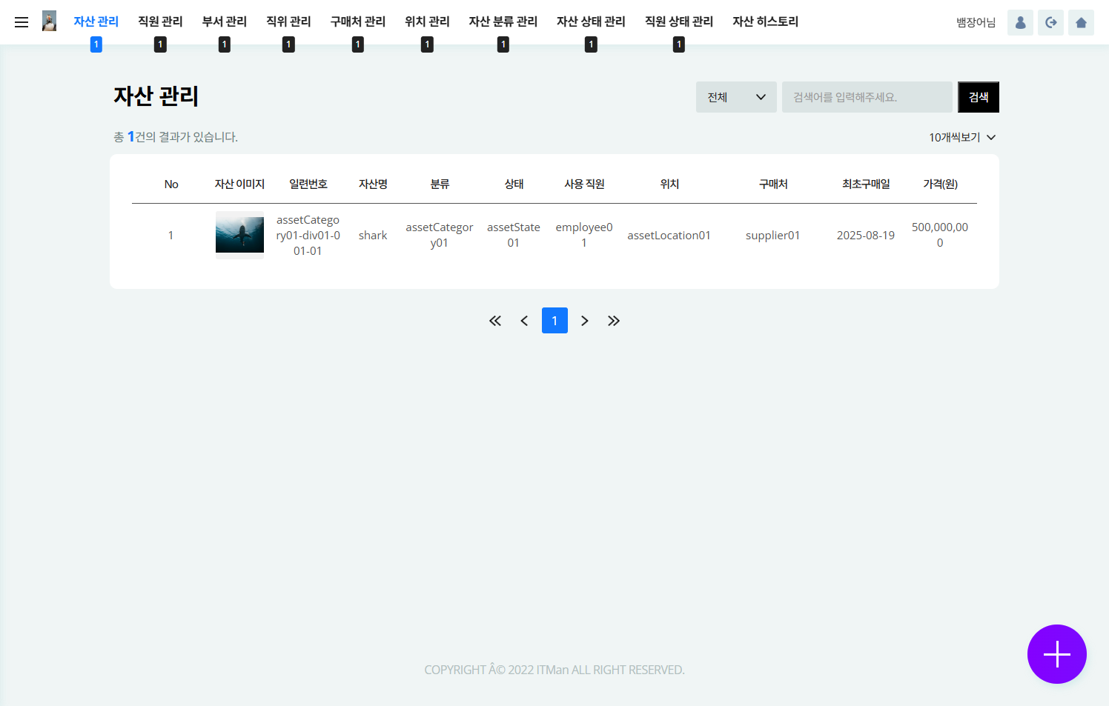

Slide 27
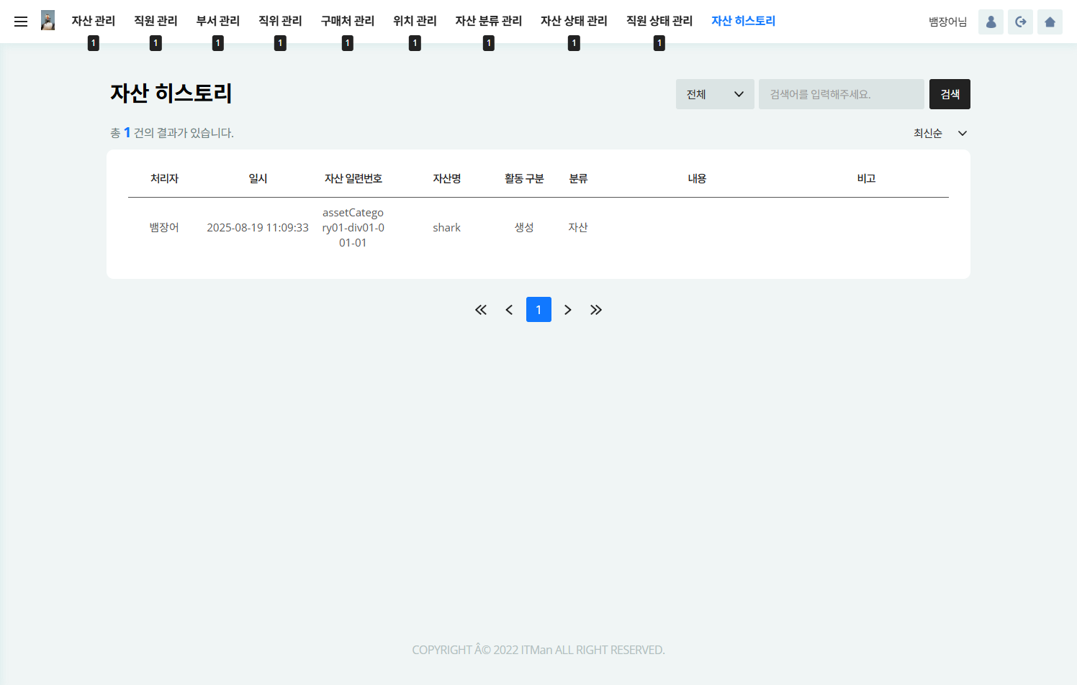

Slide 28



기술 스택
전자정부 표준프레임워크
안정성과 확장성을 보장하기 위해 검증된 기술 스택을 기반으로 구축
Spring, Tomcat, MyBatis 등 안정성이 검증된 오픈소스 기술들을 조합하여
시스템의 신뢰성과 상호 호환성을 보장
Spring Framework
Apache Tomcat
MyBatis
애플리케이션의 핵심 로직을 담당하는 백 엔드 프레임워크로, MVC 패턴을 통해 코 드의 분리와 재사용성을 높입니다.
Dependency Injection AOP MVC Pattern
자바 서블릿을 실행하는 웹 애플리케이션 서버(WAS)로, 안정적인 웹 서비스 환경을 제공합니다.
WAS Servlet
SQL 매퍼(Mapper) 프레임워크로, 복잡한 SQL 쿼리를 XML 파일로 분리하여 관리함 으로써 데이터베이스와의 연동을 효율적으 로 처리합니다.
ORM SQL Mapping

Slide 29

Spring 구조
계층형 아키텍처
Web (JSP)
사용자 인터페이스
Controller
HTTP 요청 처리
설정/리소스
context-*.xml: Spring 핵심 설정 파일
globals.properties: 데이터베이스 연결 정보 및 시스템 변수
Service
비즈니스 로직
DAO (MyBatis)
데이터베이스 접근
빌드/배포
Maven 기반
의존성 관리 및 빌드 자동화
개발 환경의 일관성을 유지하고 배포 과정을 단순화
DB
데이터 저장
ITMAN 시스템은 Spring Framework를 기반으로 한 계층형 아키텍처를 통해 안정적이고 확장 가능한 시스템을 구축했습니다.

Slide 30
개발 배경
전자정부 프레임워크 이점
안정적인 MVC 구조 확립
Spring Framework를 기반으로 설계되어, 역할과 책임이 명확히 분 리된 MVC(Model-View-Controller) 구조를 통해 개발 생산성과 유지 보수성을 크게 향상시킵니다.
개발 표준화 및 일관성 유지
정부 및 공공기관 사업에서 검증된 공통 컴포넌트를 제공하여 프로 젝트 간 코드의 일관성을 유지하고, 개발 표준을 확립하여 중복 개 발을 방지합니다.
빠른 적응 및 인력 관리 용이성
표준화된 구조와 개발 방식 덕분에 새로운 개발자가 투입되더라도 시스템 구조를 빠르게 파악하고 적응할 수 있어 인력 교체에 유연 하게 대응할 수 있습니다.

Slide 31
핵심 기술 소개
페르소나: 회사 A
회사 계정 생성
그룹 생성
기초 정보 등록
이메일 기반 인증 시스템을 통해 회사 계정을 생성 하고 로그인합니다. 일회용 인증 코드를 통해 보안 을 강화합니다.
최상위 조직 단위인 '그룹'을 생성하여 관리의 기본 틀을 마련합니다. 이는 본사, 지사 또는 별도의 사업 부를 구분하는 기준으로 활용됩니다.
부서, 직위, 위치, 구매처, 자산 상태, 직원 상태 등 자 산과 직원을 관리하는 데 필요한 기본 카테고리를 설정합니다.
직원 생성
자산 생성
자산 관리
설정된 기초 정보를 바탕으로 개별 직원을 시스템에 등록합니다. 각 직원은 이름, 직위, 부서, 이메일 등 으로 구성됩니다.
설정된 기초 정보를 바탕으로 개별 자산을 시스템에 등록합니다. 각 자산은 이름, 구매처, 상태, 위치, 담 당자 등으로 구성됩니다.
등록된 자산의 상태 변경, 위치 이동, 담당자 교체 등 모든 변경 이력을 추적하고 관리합니다. 이를 통해 자산의 전체 생명주기를 한눈에 파악합니다.
확장성
ITMAN은 기업의 성장에 유연하게 대응할 수 있도록 설계되었습니다. 단일 조직 관리를 넘어 여러 조직을 동시에 운영해야 하는 복잡한 비즈니스 환경에서도 효과적으로 사용할 수 있습니다. 시스템 내에서 여러 개의 독립된 '그룹'을 추가로 생성하고 운영할 수 있으며, 각 그룹은 별도의 조직도, 직원, 자산 정보를 가질 수 있 습니다.

Slide 32
프로젝트 회고 - KPT
Keep (유지할 점)
Problem (개선할 점)
Try (시도할 점)
상세한 컨벤션 수립
업무 시작 전, 네이밍 규칙, 코드 스타일, 주석 처리 등 상세한 컨벤션을 수립하여 일관성 있는 코드를 작성한다.
효율적인 협업 문화
Git을 활용하며 현장에서 함께 코드를 리뷰함으로써, 문제 발생 시 신속하게 해결하 고 개발 효율성을 높일 수 있었다.
코딩 컨벤션 부재
프로젝트 초기에 명확한 코딩 컨벤션을 설정하지 않아, 코드 수정과 일관성 유지가 어려웠다.
OAuth2, 챗봇 등 기술 도입
소셜 로그인을 지원하고, 사용자 편의성과 보안을 강화한다.
초기 단계 구조 파악의 어려움
전자정부 프레임워크와 Spring의 구조에 대한 이해도가 부족한 상태에서 프로젝트를 시작하여, 초기 개발 단계에서 어려움이 있었다.
체계적인 개발 프로세스
전자정부 프레임 워크의 구조화된 개발 방식 덕분에 반복적 인 작업을 수월하게 처리하고, 프로젝트의 안정성을 높일 수 있었다.
파일 첨부 및 문서화 기능
구매 영수증, 관련 서류 등 증빙 자료를 첨부하고 관리할 수 있는 시스템을 도입한다.

Slide 33

마무리 소감
송혁진 (팀장)
김선우
한진용
이번 프로젝트를 통해 팀원들과 함께 아이디 어를 현실로 만드는 값진 경험을 했습니다. 기술적인 도전 과제들을 해결하며 팀 전체가 한 단계 성장할 수 있었고, 성공적으로 자산 관리 시스템을 완성하게 되어 매우 기쁩니 다.
팀 리더십 프로젝트 완성
Spring에 대한 기본 지식이 부족한 상태에서 프로젝트에 참여하다 보니 GPT에 많이 의존 하게 된 점이 아쉬움으로 남습니다. 이번 경 험을 발판 삼아 프레임워크의 기본기를 더 탄단히 다지고 싶습니다.
Java Spring
Java 공부를 목표로 시작하여, 처음으로 Spring 프레임워크를 사용해 프로젝트를 완 성하게 되어 감회가 새롭습니다. 지금은 기 본적인 CRUD 기능 위주로 구현했지만, 이 프로젝트를 기점으로 더욱 다양하고 복잡한 기능들을 다루며 개발자로서 성장하고 싶습 니다.
초보 개발자 기술 증진

Slide 34

감사합니다

